Slide 1
投教课——
中线风口之创新药
2025 .05.22
主讲老师
梁洁云
执业编号
A1120619060027
Notes:
补充讲讲上能电气

Slide 2
市场风口

Slide 3
市场当下风口是什么
感受：退潮期，市场什么都涨，都又什么都没有涨。
建议：控制仓位，重视个股选股逻辑且关注波段节奏，保持耐心。

Slide 4
中线风口
国产创新药再次站在了全球业界和市场的聚光灯下，又被市场称为创新药的ds时刻

Slide 5
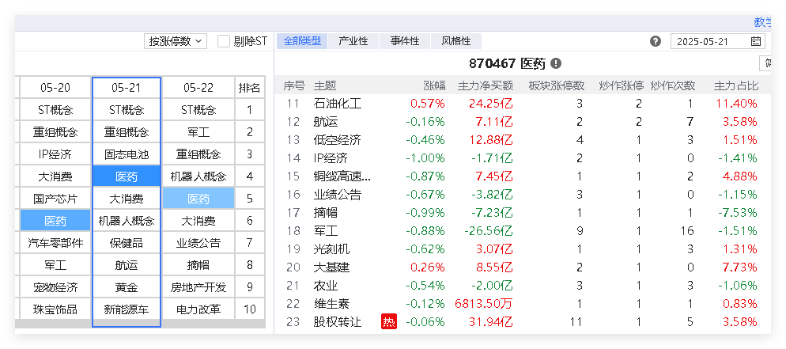
市场风口
政策、产业和业绩三因素共振，国产替代与消费医疗复苏主线

Slide 6
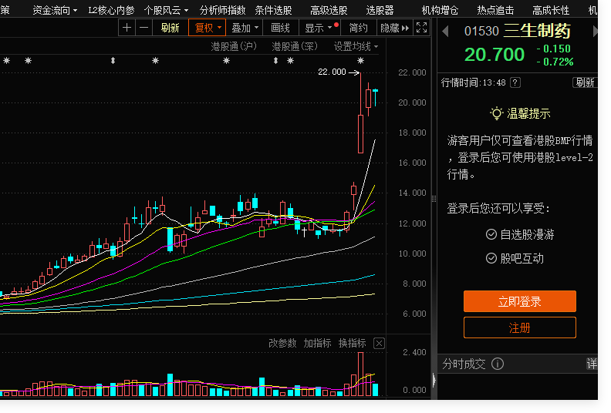
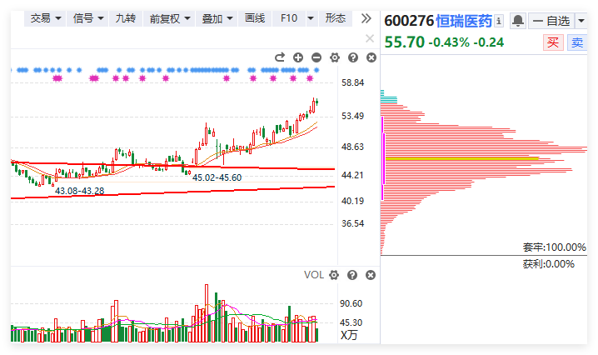
1、近日消息刺激
5月20日，三生制药(01530)发布公告，宣布其与跨国药企辉瑞就PD-1/VEGF双特异性抗体SSGJ-707达成总额超60亿美元的许可协议，并以12.5亿美元首付款创下国产双抗药物License-out首付款纪录。当日，三生制药股价最高飙涨近40%，市值一度突破500亿元人民币，国产创新药再次站在了全球业界和市场的聚光灯下
恒瑞医药H股发售价44.05港元/股，将于5月23日正式挂牌。自恒瑞医药通过港交所聆讯以来，市场反应积极。

Slide 7
2.政策释放红利
政策端：政策释放红利。创新药已经步入新一轮的政策支持发展新周期。医药行业属于强监管行业，呈现一定的“政策周期性”，2024年以来创新药全产业链支持政策逐步落地，比如引入保险增量资金、集采纠偏、丙类目录等一系列组合拳，医药行业尤其创新药已经步入新一轮的政策支持发展新周期。

Slide 8
政策释放红利

Slide 9
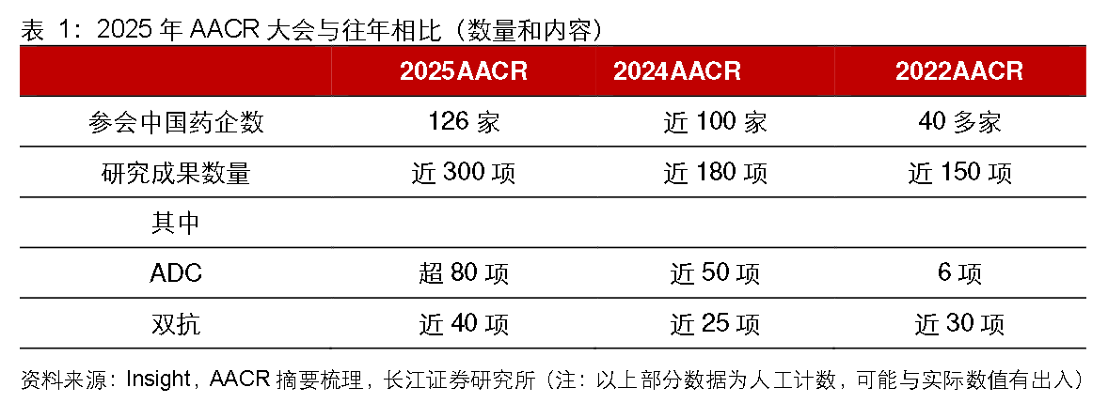
3.产业发展迅猛
产业端：中国创新享誉全球，BD（商务拓展）量质齐升。2025年AACR大会（美国癌症研究协会-癌症研究领域的全球性盛会）上有126家企业亮相，带来近300项研究成果，参会中国企业数量和展示成果数量均达到历史新高，表明国际学术盛会对国产创新药潜力的认可。

Slide 10
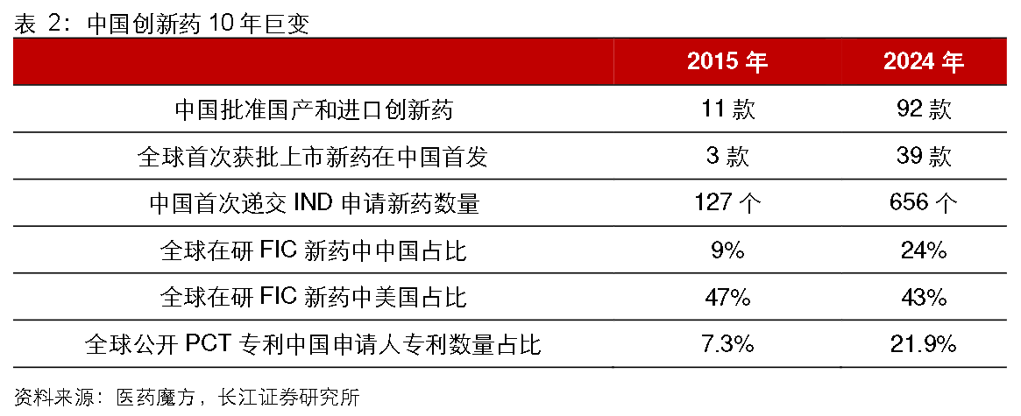
3.中国原研创新药数量已超越美国
产业端：根据医药魔方NextPharma®数据库，根据历年进入临床的创新药累计，2015~2024年期间中国企业原研创新药数量超过美国，排名第一（根据历年进入临床的创新药统计）。中国原研的FIC药品数量也显著增长，目前在全球占比为24%，仅次于美国（43%）

Slide 11
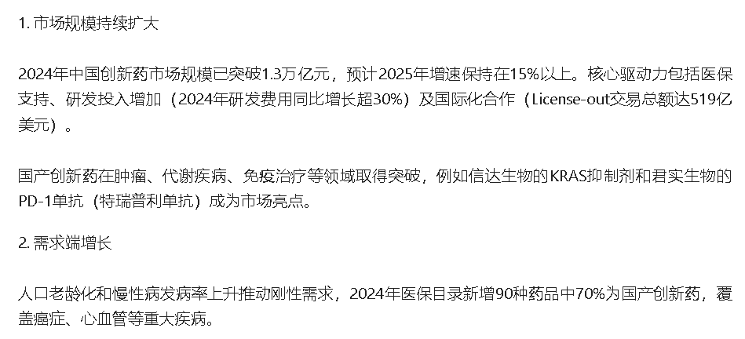
4.市场规模和增长动力

Slide 12
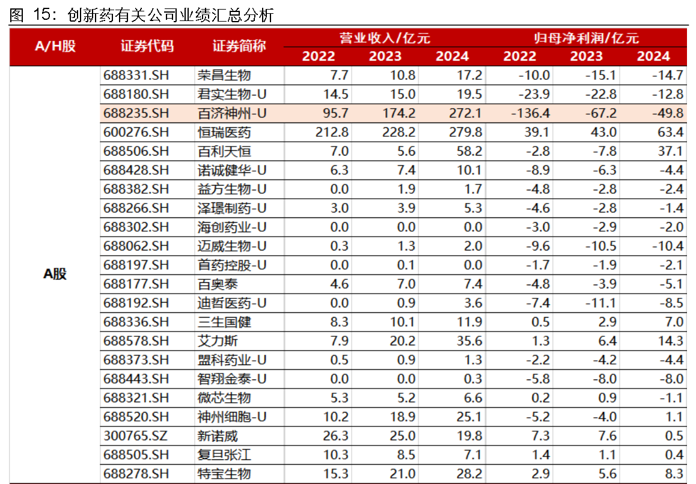
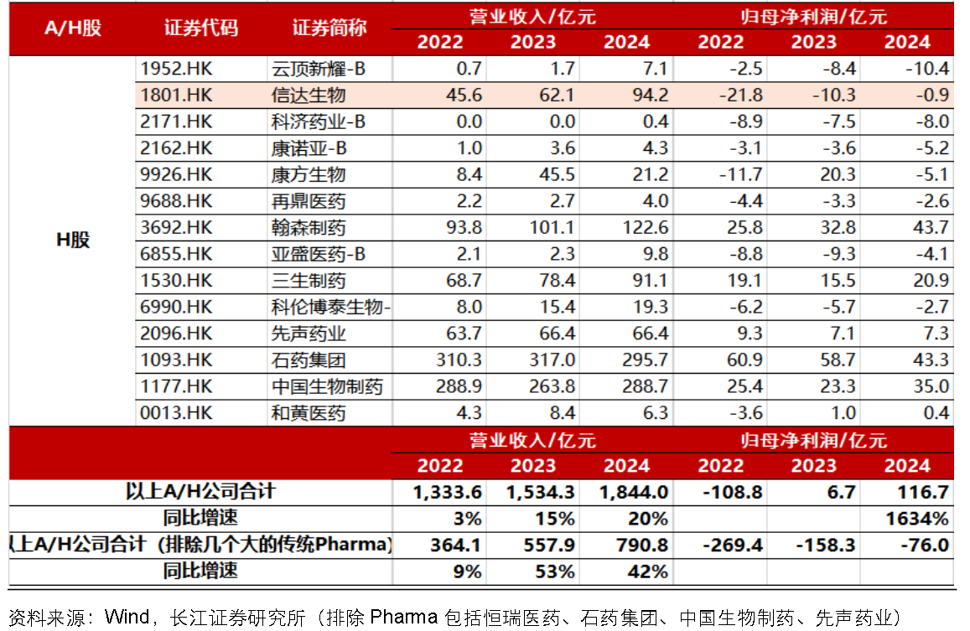
5.龙头业绩靓眼，行业加速进入盈利周期
业绩端：龙头Biopharma业绩靓眼，创新药行业盈利预期提升，或加速进入盈利周期。据长江证券研报不完全统计，A/H创新药相关公司在2024年合计净利润为116.7亿元，2023年同期仅为6.7亿元，行业盈利能力明显提升，其中Biopharma龙头代表企业信达生物、百济神州均有望在2025年实现盈利，其他如荣昌生物、科伦博泰、诺诚健华等代表型企业亏损趋势也明显缩窄。

Slide 13
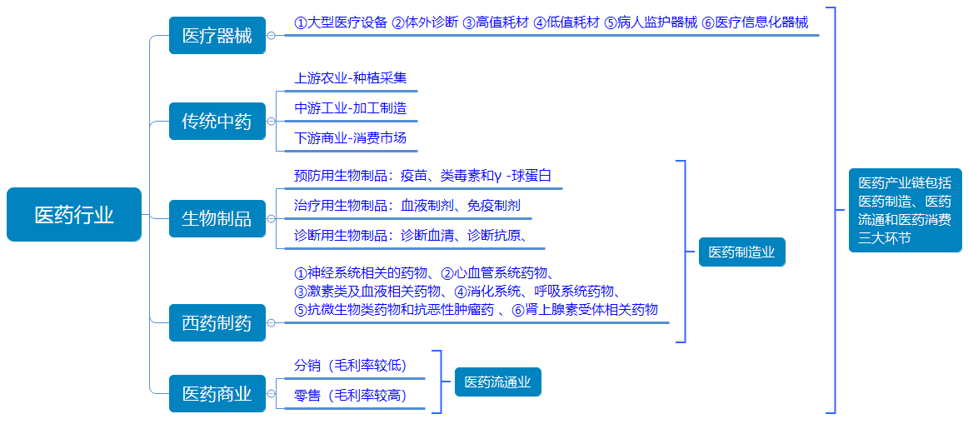
补充：特朗普行政令预计对药企影响有限
特朗普签署行政令，要求实施“最惠国”定价，预计对药企影响有限。5 月12 日，美国总统特朗普签署了有关降低美国处方药价格的行政令，称该政策预计能使药价下降30%至80%，定价要与其他发达国家对标，要求药企向美国提供“最惠国价格”。药企曾预料特朗普政府会对药价采取行动并感到担忧，但此行政令力度低于预期。行政令公布后，美股大型制药企业的股价迅速拉升，礼来、辉瑞等股价转涨。特朗普行政令是否能最终落地仍需观察，预计对药企影响有限。

Slide 14
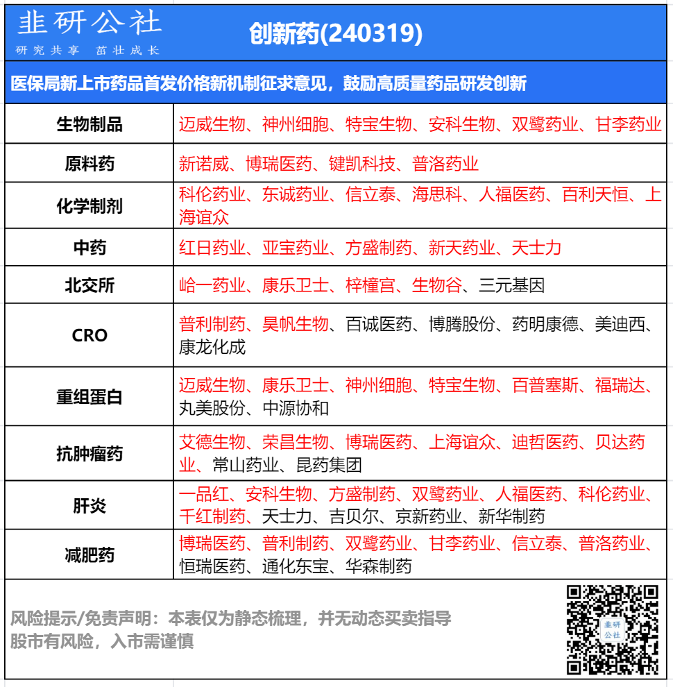
创新药相关概念股

Slide 15
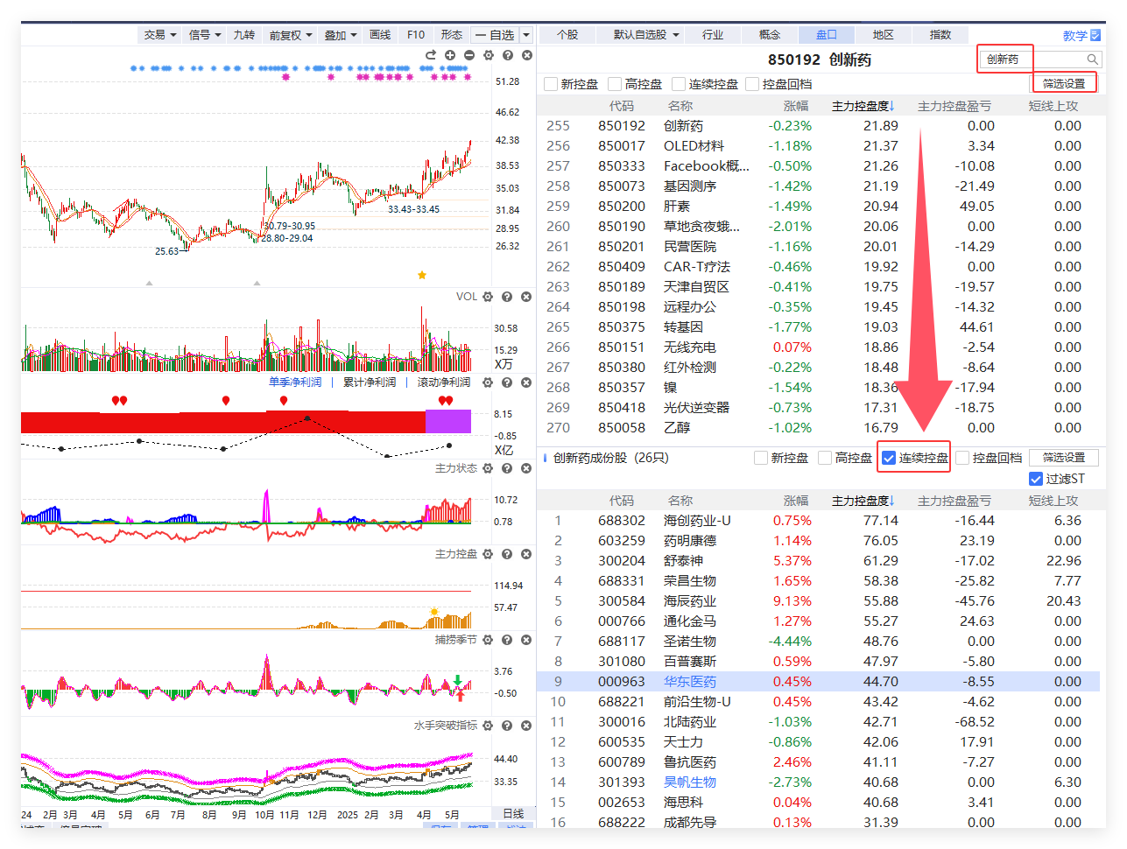
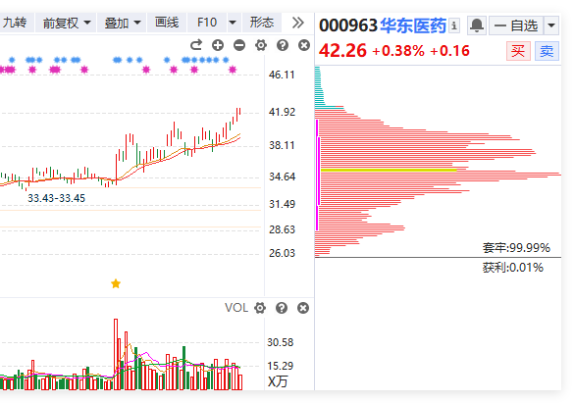
中线控盘选股

Slide 16
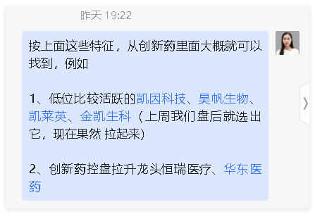
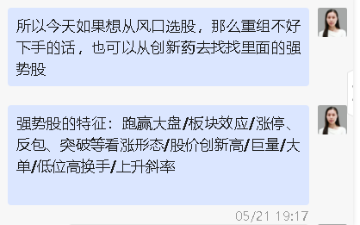
短线强势股选股要点

Slide 17
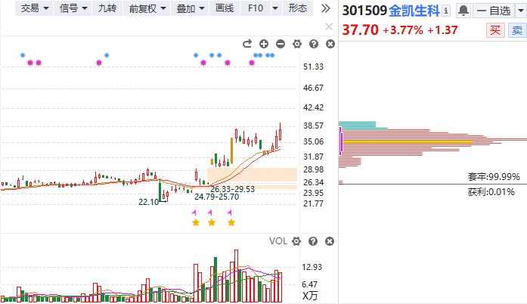
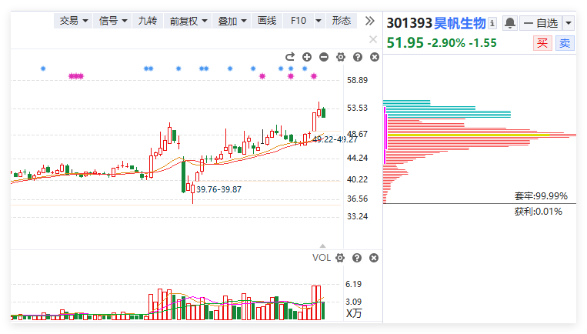
短线强势股选股要点
辅助线上、阶段新高
历史中低位、筹码集中、量增价平

Slide 19
《好股研选》5月涨价活动

Slide 20
《好股研选》手机版查看

